Slide 1


Slide 2


Сложный раунд

Slide 3




1 ВОПРОС
Бэнкси – известный стрит-арт художник,
который затрагивает повседневные
проблемы. В разгар пандемии COVID-19 он
опубликовал рисунок, где ребёнок оставляет в
стороне ИХ и выбирает игрушку, одетую в
форму врача.
Назовите любого ЕГО.
1 ОТВЕТ – 1 БАЛЛ

Slide 4

1 ВОПРОС
Бэнкси – известный стрит-арт художник,
который затрагивает повседневные
проблемы. В разгар пандемии COVID-19 он
опубликовал рисунок, где ребёнок оставляет в
стороне ИХ и выбирает игрушку, одетую в
форму врача.
Назовите любого ЕГО.
1 ОТВЕТ – 1 БАЛЛ

Slide 5
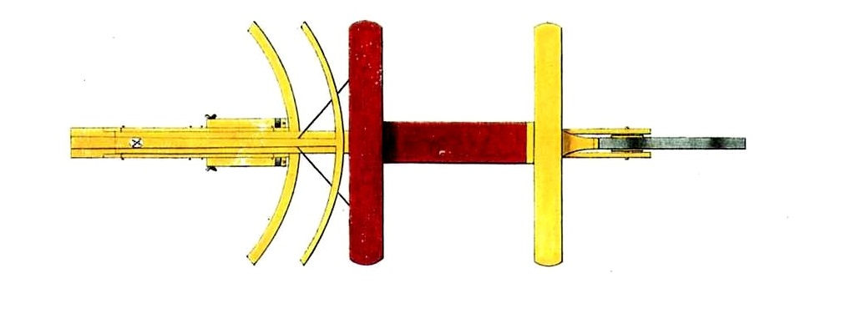
2 ВОПРОС
Так сверху выглядит то, что придумал Карл
Дрез. Это стало прообразом современного…
Чего?
1 ОТВЕТ – 1 БАЛЛ

Slide 6
2 ВОПРОС
Так сверху выглядит то, что придумал Карл
Дрез. Это стало прообразом современного…
Чего?
1 ОТВЕТ – 1 БАЛЛ

Slide 7
3 ВОПРОС
Будьте внимательны, кому верите! В мае 2020
года ООН запустила кампанию «Проверено»,
направленную против дезинфекции.
Какое слово мы немного изменили в тексте
вопроса?
1 ОТВЕТ – 1 БАЛЛ

Slide 8
3 ВОПРОС
Будьте внимательны, кому верите! В мае 2020
года ООН запустила кампанию «Проверено»,
направленную против дезинфекции.
Какое слово мы немного изменили в тексте
вопроса?
1 ОТВЕТ – 1 БАЛЛ

Slide 9
4 ВОПРОС
В начале XIX века в Италии жил мальчик
небольшого роста, который всё-таки пошёл на
войну. Вернулся он покалеченным, но
местный мастер сделал ему протезы.
Прототипом какого персонажа считают этого
мальчика?
1 ОТВЕТ – 1 БАЛЛ

Slide 10
4 ВОПРОС
В начале XIX века в Италии жил мальчик
небольшого роста, который всё-таки пошёл на
войну. Вернулся он покалеченным, но
местный мастер сделал ему протезы.
Прототипом какого персонажа считают этого
мальчика?
1 ОТВЕТ – 1 БАЛЛ

Slide 11
5 ВОПРОС
Некоторые компании обращают внимание на
вредные привычки и часто не берут
курильщиков на работу. На одной карикатуре
ОНА спрашивает у курильщика: «Ты
заигрываешь со мной?».
Назовите ЕЁ.
1 ОТВЕТ – 1 БАЛЛ

Slide 12
5 ВОПРОС
Некоторые компании обращают внимание на
вредные привычки и часто не берут
курильщиков на работу. На одной карикатуре
ОНА спрашивает у курильщика: «Ты
заигрываешь со мной?».
Назовите ЕЁ.
1 ОТВЕТ – 1 БАЛЛ

Slide 13
6 ВОПРОС
Считается, что так их назвал Гиппократ,
веривший, что они появляются у детей
благодаря питанию.
Назовите их двумя словами.
1 ОТВЕТ – 1 БАЛЛ

Slide 14
6 ВОПРОС
Считается, что так их назвал Гиппократ,
веривший, что они появляются у детей
благодаря питанию.
Назовите их двумя словами.
1 ОТВЕТ – 1 БАЛЛ

Slide 15
7 ВОПРОС
Для расчёта международного индекса счастья
используют 3 показателя: субъективная
удовлетворённость людей, ожидаемая ОНА и
так называемый «экологический след».
Назовите ЕЁ двумя словами.
1 ОТВЕТ – 1 БАЛЛ

Slide 16
7 ВОПРОС
Для расчёта международного индекса счастья
используют 3 показателя: субъективная
удовлетворённость людей, ожидаемая ОНА и
так называемый «экологический след».
Назовите ЕЁ двумя словами.
1 ОТВЕТ – 1 БАЛЛ

Slide 17

7 ВОПРОС
Для расчёта международного индекса счастья
используют 3 показателя: субъективная
удовлетворённость людей, ожидаемая ОНА и
так называемый «экологический след».
Назовите ЕЁ двумя словами.
1 ОТВЕТ – 1 БАЛЛ

Slide 18
КОНЕЦ РАУНДА!!!
ПОДНИМИТЕ БЛАНКИ С ОТВЕТАМИ.

